Slide 1
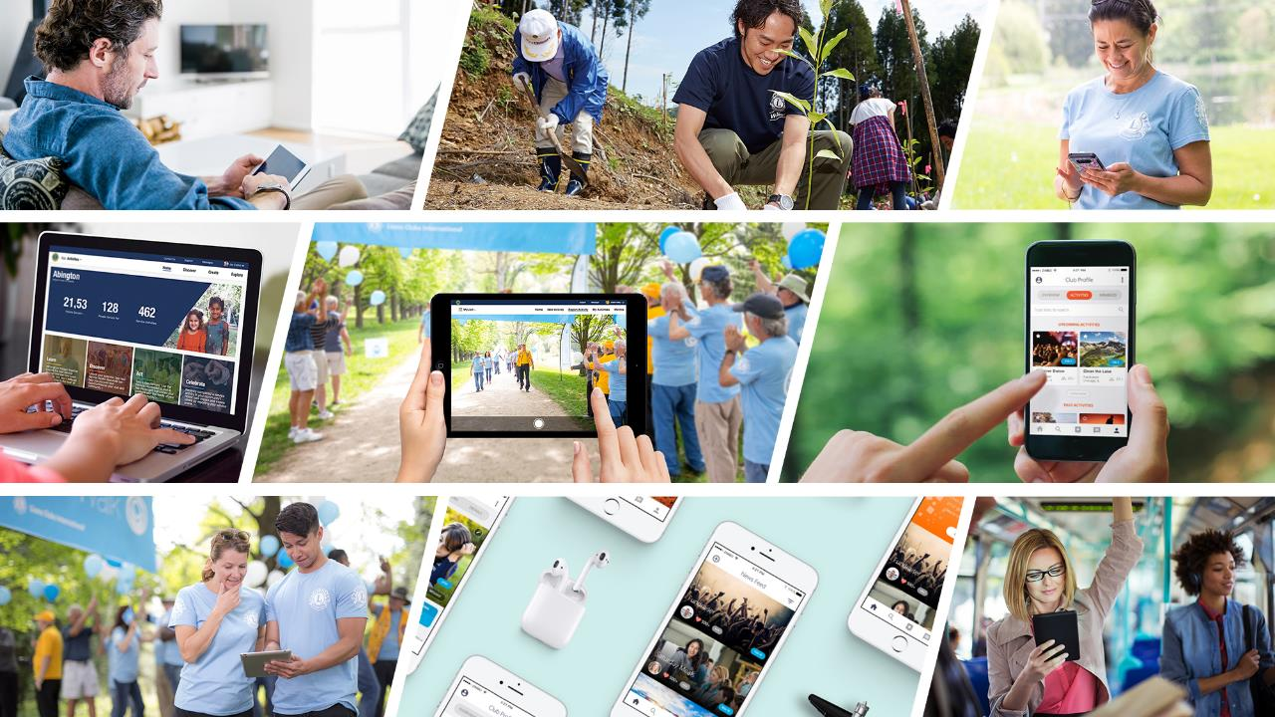

Présentation de MyLion®
De nouveaux outils dédiés aux membres pour dynamiser le Lions Clubs International
Notes:
Bonjour ! Aujourd'hui, j'aimerais vous parler de MyLion, notre nouvelle plateforme de services pour Lions et Leos.

Slide 2
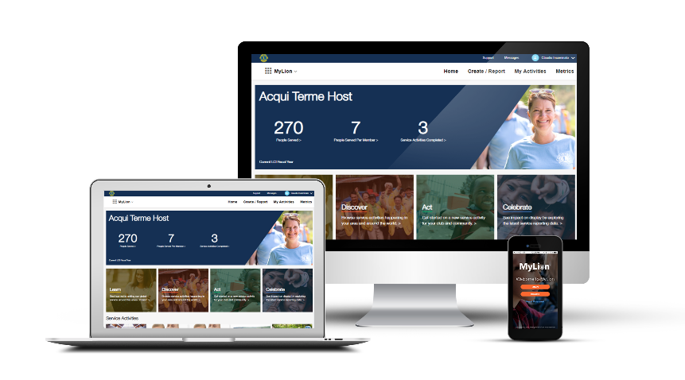

m
MyLion
  Planifiez, lancez des invitations et communiquez sur vos activités de service avec votre club
  Rendez compte de vos activités de service si vous servez en tant qu’officiel
  Connectez-vous et discutez avec des Lions et des Leos du monde entier
  Affichez des données de service clés sur votre club, district, district multiple, etc.
MyLion remplacera les rapports d'activité de service MyLCI à compter du 1er juillet 2019.
Toutes les autres fonctionnalités de MyLCI restent en place.
2
Notes:
MyLion est une plateforme utilisable de votre ordinateur de bureau, de votre portable, tablette, téléphone ou de tout autre appareil doté d'un navigateur Web.
Vous pouvez télécharger gratuitement l'application MyLion sur votre mobile ou vous connecter à MyLion depuis n'importe quel navigateur Web.
MyLion est un outil précieux de connexion et de service grâce auquel vous pouvez :
Planifier vos activités de service et profiter d’outils de planification de service liés à nos causes mondiales
Communiquer sur vos activités de service de façon rapide si vous êtes un officiel
Envoyer des messages à d'autres utilisateurs de MyLion
Étudier des données de service locales et globales
Et bien plus encore

Slide 3
Que devrais-je savoir sur MyLion ?
  MyLion est disponible partout depuis n'importe quel appareil
        Connectez-vous à MyLion depuis n'importe quel navigateur Web
        Téléchargez l'application mobile MyLion sur votre smartphone
  MyLion fait l'objet d'améliorations constantes
        MyLion a été testée par plus de 300 Lions et Leos, et son développement se poursuit sur la base des commentaires des utilisateurs
  MyLion remplacera les rapports d'activité de service MyLCI à compter du 1er juillet 2019
        Des webinaires, des boîtes à outils MyLion et d’autres ressources seront disponibles pour vous guider.
3
Notes:
Que faut-il savoir sur MyLion ?
Premièrement, MyLion est maintenant disponible partout depuis n'importe quel appareil. Vous pouvez vous connecter à MyLion à partir de n’importe quel appareil doté d’un navigateur Web. Pour profiter au mieux de votre expérience MyLion sur votre téléphone, téléchargez l’application depuis l’App Store (pour les iPhones) ou le Google Play Store (pour les téléphones Android).
Avant que MyLion ne devienne mondialement disponible, des Lions et Leos de toutes nos régions constitutionnelles ont testé le site Web et l'application mobile. Rien de mieux que les recommandations des Lions pour perfectionner MyLion. Plus de fonctionnalités y seront ajoutées au fil du temps.
MyLion sera votre espace de planification d'activités de service et de génération de rapports à partir du 1er juillet 2019. Toutes les autres fonctionnalités de MyLCI resteront en place. Des webinaires, des outils de formation et d’autres ressources seront disponibles pour aider Lions et Leos à tirer parti de MyLion pour optimiser notre service.

Slide 4
Mise en route

Slide 5
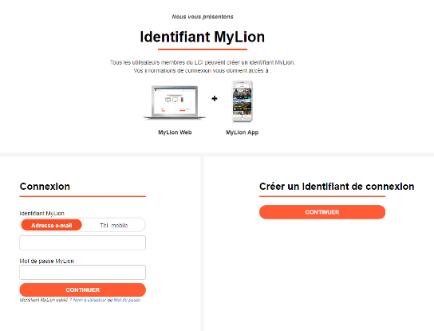
Le site web MyLion
Inscription facile
Votre identifiant MyLion vous donne accès au site web et à l'application MyLion.
Il vous faudra :
Votre n° d’affiliation
Un email ou numéro de téléphone qui corresponde à l’email ou au numéro de vos coordonnées MyLCI
Un mot de passe de votre choix
Votre secrétaire de club peut vous aider à mettre à jour votre adresse électronique et votre numéro de téléphone dans MyLCI, et aussi vous donner votre identifiant.
Chris Bunch – LION Managing Editor
Sanjeev Ahuja – Chief of Marketing & Membership
Dan Hervey – Brand & Creative Director
Stephanie Morales – Meetings Manager
Notes:
L’ inscription à MyLion se fait en une fois. Que vous vous inscriviez sur le site web ou sur l'application mobile, vous pouvez utiliser le même nom d'utilisateur et le même mot de passe pour accéder à MyLion.

Slide 6
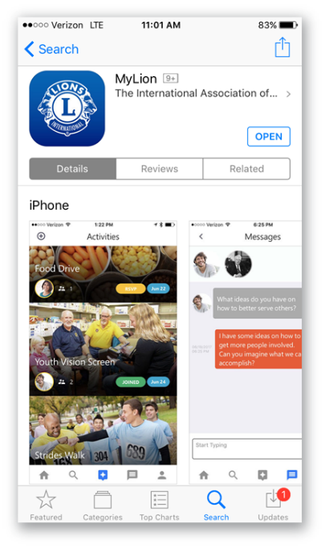


Téléchargez l'application mobile MyLion et inscrivez-vous.
Téléchargez l’application
Notes:
L'inscription sur l'application mobile MyLion comprend les mêmes étapes. Elle s’effectue en une fois.

Slide 7
MyLion à votre façon
Explorer les fonctionnalités de MyLion Web
Notes:
Dans les diapos qui vont suivre, nous allons vous montrer les fonctionnalités et les avantages offerts par MyLion.
Merci de noter que les écrans affichés sont des représentations de MyLion Web. Les nombres, nuances de langue et détails spécifiques au design diffèreront de la version finale de MyLion Web.

Slide 8
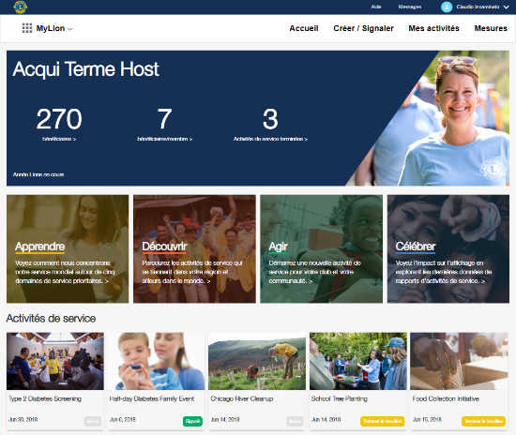
Votre page d'accueil MyLion
Naviguez en toute fluidité
La simplicité des onglets vous permet de toujours savoir où vous êtes et où vous souhaitez aller.
Visualisez clairement
l'impact de service
L'impact de service est une chose personnelle. Votre page d'accueil affiche fièrement les indicateurs de service de votre club.
Continuez votre cheminement de service
Explorez nos causes globales.
Découvrez les activités de service auxquelles vous pouvez participer.
Agissez en créant votre propre activité de service.
Célébrez en partageant votre témoignage et en explorant les indicateurs d'impact.
Restez à la page
Consultez les prochaines activités de service de votre club. Affichez les activités auxquelles vous participez, inscrivez-vous à celles qui vous intéressent et clôturez les activités qui doivent faire l’objet d’un rapport.
Notes:
La page d'accueil de MyLion affiche toutes vos options de service, place votre cheminement de service au centre et rend l'impact de service plus personnel.

Slide 9
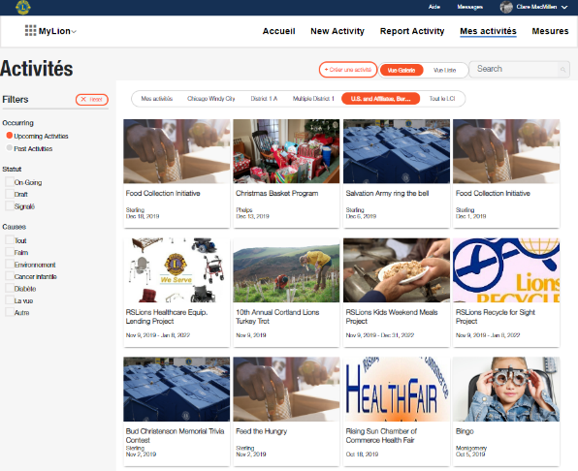
Découvrez de nouvelles activités de service
Filtrez les activités pour trouver ce qui vous convient
Personnalisez votre recherche pour voir s’afficher toutes sortes d’activités passées et à venir. Laissez-vous inspirer et participez à l’une d’entre elles.
Notes:
La fonctionnalité Découvrir de MyLion vous permet de rechercher des activités de service se déroulant dans le monde entier ou de voir celles organisées par vos amis.
Recherchez une activité qui vous intéresse, consultez-en les détails et joignez-vous y.

Slide 10
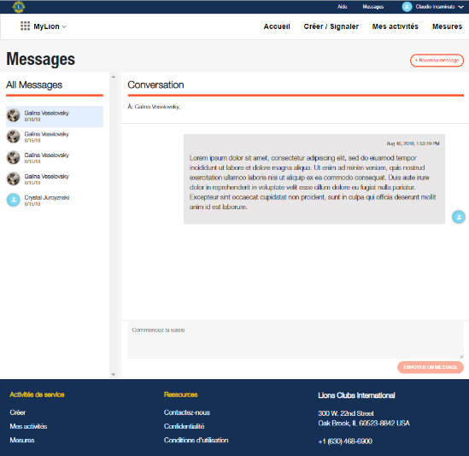
Communiquer instantanément
Fonctionnalité de conversation intégrée
Communiquez avec les Lions partout dans le monde et au niveau local.
Communication claire
Des bulles de conversation s'affichent en différentes couleurs afin que vous sachiez d'un coup d'œil qui vous parle.
Contrôlez le message
Vous pouvez décider quand lancer ou quitter une conversation, partager une photo ou une vidéo, ou encore supprimer des messages anciens.
Notes:
Envoyez un message à d'autres utilisateurs de MyLion pendant que vous planifiez votre service.

Slide 11
Planifier, établir des rapports et célébrer
Votre service sur MyLion Web

Slide 12
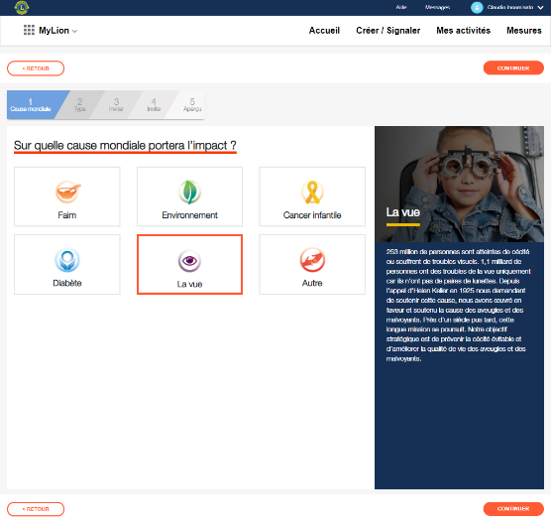
Sélectionner la cause qui bénéficiera de l’activité
Suivez vos progrès
MyLion vous guide pas à pas dans la création d'une activité de service. Pour toujours savoir ce que vous avez déjà accompli et ce qu'il vous reste à faire.
Apprendre plus, mieux servir
Le panneau de droite de MyLion propose des informations supplémentaires sur la cause mondiale que vous avez sélectionnée. Si vous cliquez sur une autre cause, les informations et liens des ressources changeront. Peut-être même que vous vous découvrirez une nouvelle passion en vous renseignant sur l'une de nos causes mondiales !
Partagez votre motivation
Les icônes vous aident à déterminer quelle cause mondiale motive votre service. Vous pouvez aussi choisir d'avoir un impact sur un autre besoin de la communauté en sélectionnant « Autre ».

Slide 13
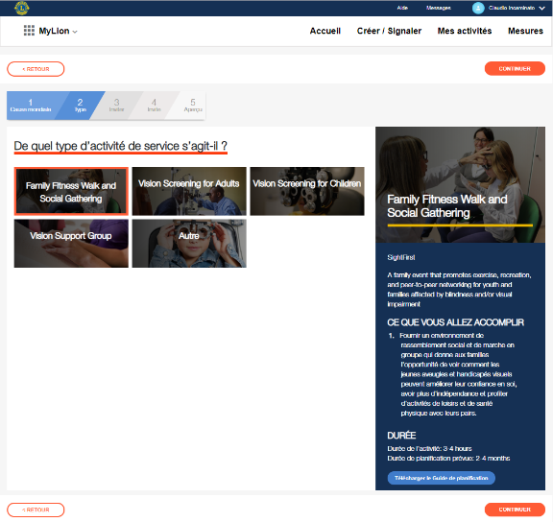
Choisir un planificateur étape par étape pour guider son projet.
Quelques détails pour vous aider à sélectionner le bon planificateur
À présent, le panneau de droite de MyLion change pour vous donner des détails sur l'activité de service que vous avez choisie. Cliquez à votre guise pour voir quelle activité correspond aux centres d'intérêt de votre club !
Les planificateurs de projet ont été conçus pour vous inspirer et vous organiser
Choisissez l'une des nombreuses activités populaires ou créez la vôtre avec « Autre ». Chaque activité à laquelle on a donné un titre bénéficie de son propre planificateur de projet (ou guide étape par étape) pour en faciliter l'organisation.
Téléchargez et partagez
Téléchargez intégralement le planificateur de projet pour l'apporter à votre prochaine réunion de club et commencer à vous organiser.

Slide 14
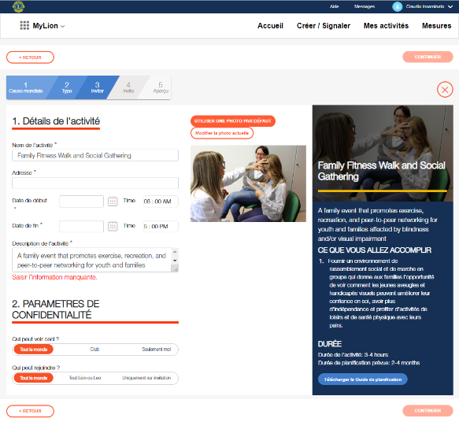
Détails de l'activité
Racontez votre témoignage de service
Utilisez la section Détails de l'activité pour partager plus d'informations sur votre activité de service. Publiez des images et affichez ce que votre club prévoir de faire ou a déjà accompli.
Trouvez des informations supplémentaires quand vous en avez besoin
Si vous avez choisi une activité avec titre, les détails de l'activité en question et le planificateur de projet apparaîtront à nouveau dans le panneau latéral.
Contrôlez votre confidentialité
Nous sommes engagés à préserver votre confidentialité et votre sécurité. Avec MyLion, vous contrôlez totalement qui peut voir et participer à vos activités.

Slide 15
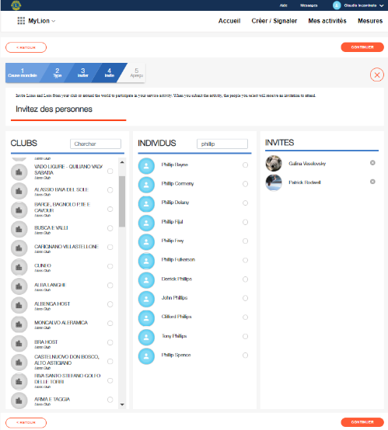
Inviter les utilisateurs à participer à une activité de service
Faites des recherches et invitez à tous les niveaux
Contribuez au succès de votre activité de service en invitant des utilisateurs à y participer ! Invitez des clubs de votre district en les sélectionnant dans la colonne Clubs ou faites une recherche d'utilisateurs spécifiques.
Gérez vos invités en quelques clics
Vous pouvez ajouter ou supprimer des invités dans la colonne de droite à mesure que vous élaborez votre activité.

Slide 16
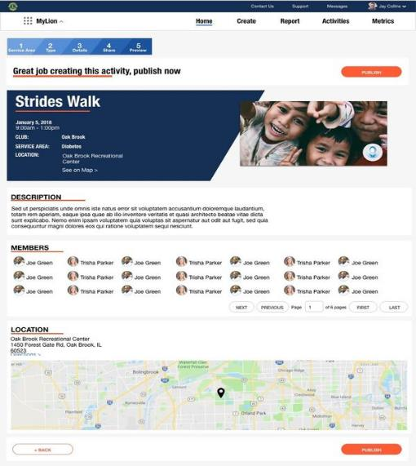
Aperçu
On dirait bien un super plan !
Les sections transparentes de votre plan décrivent votre prochaine activité de service. Qui, quoi, quand, où et pourquoi ? Tous les détails sont contenus dans une page claire.
Activité planifiée (et presque complètement signalée !)
Une fois que vous êtes satisfait du plan, cliquez sur « Publier » pour partager cette activité avec vos invités et d'autres Lions et Leos. Félicitations, vous avez également presque terminé le rapport à venir de votre activité !
Ajoutez ou modifiez des détails
Si vous n'êtes pas entièrement sûr de votre liste d'invités (ou de tout autre détail), ça n'est pas un problème. Utilisez le bouton « Retour » pour apporter des modifications.

Slide 17
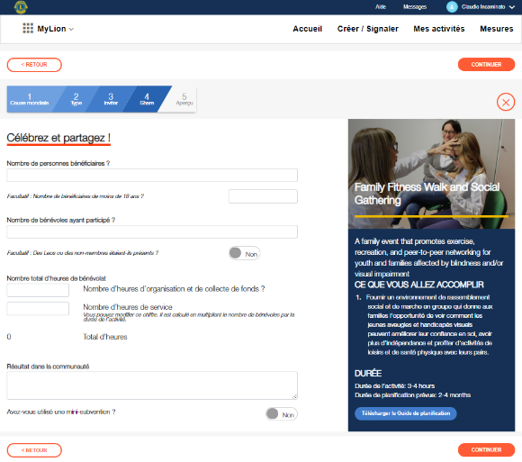
Générer un rapport (pour les officiels)
Fêtez votre impact
Signaler votre activité de service est un excellent moyen de fêter votre impact sur la communauté. Racontez comment votre activité de service a pu apporter une aide mesurable à votre communauté.
Les chiffrent racontent une histoire
Le champ Résultat dans la communauté vous permet d'ajouter des détails qui apportent plus de profondeur aux personnes sur lesquelles vous avez eu un impact. Racontez votre acte de bonté.

Slide 18
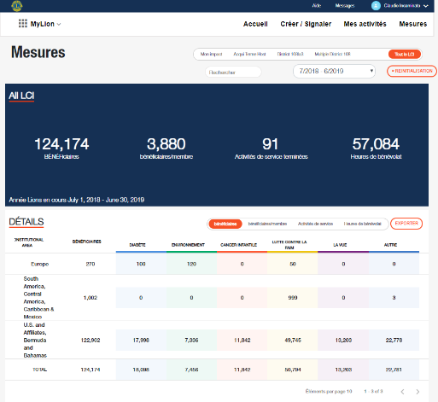
Célébrer : Explorer son impact avec le tableau de bord des indicateurs de performance
Explorez votre impact à tous les niveaux
C'est vous qui réglez les paramètres des données d'impact qui s'affichent. Constatez clairement l’impact de votre contribution individuelle sur la communauté et réjouissez-vous du changement mondial engendré par un peu bonté et des actes de service.
Un point rapide sur vos activités de service
Les principaux indicateurs de service sont clairement affichés sur le tableau de bord afin de s'y rapporter facilement.
Devenez instantanément un expert en données
Interactif, le tableau de bord se met régulièrement à jour au cours de la journée et indique de quelle manière et en quels endroits nous changeons le monde.
Extraction de rapports en quelques secondes
Vous pouvez télécharger des ensembles de données sur votre appareil personnel avec la fonction « Exporter ».

Slide 19
L’appli MyLion
Notes:
Public : Tous

Slide 20
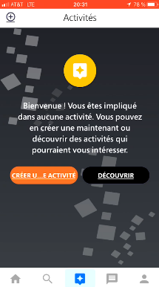
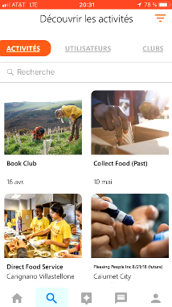
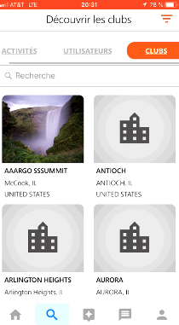
Organiser ou participer à des activités de service sur l'appli MyLion
Créez ou soutenez une activité de service
MyLion peut vous aider à concrétiser une idée d'activité ou vous mettre en lien avec des activités qui nécessitent votre soutien.
Laissez-vous inspirer et impliquez-vous
Les filtres de recherche vous aideront à trouver des activités qui vous correspondent. Laissez-vous inspirer, participez à une activité pendant un voyage ou encore, renseignez-vous sur les activités locales.
Soyez relié au monde
Vous souhaitez en savoir plus sur certains clubs ou vous vous intéressez à des profils d'utilisateurs MyLion spécifiques ? La fonction de recherche et de suivi vous permet de rester à la page.

Slide 21
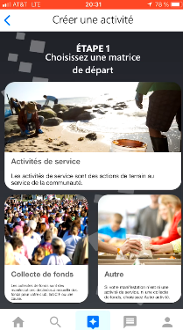
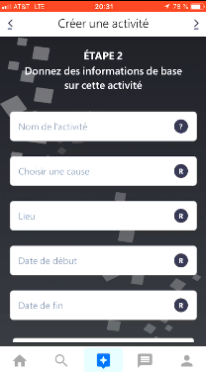
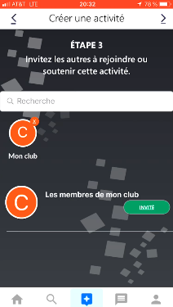
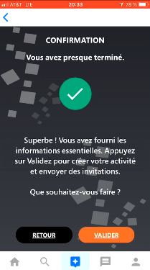
Créer une activité en toute rapidité
Utilisez des modèles simples
Réfléchissez à l'activité que vous souhaitez organiser avec MyLion et sélectionnez un modèle simple.
Saisissez les détails
MyLion vous invitera à ajouter les détails nécessaires concernant la cause qui vous motive à concrétiser le projet.
Impliquez tout le monde
En quelques clics, vous inviter les utilisateurs à participer et à contribuer au succès de votre activité de service.
Prêt à servir !
Une fois que vous êtes satisfait du plan, cliquez sur « Publier » pour partager cette activité avec vos invités et d'autres Lions et Leos.

Slide 22
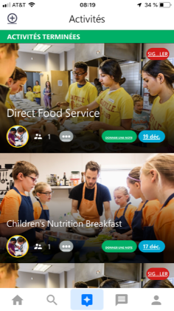
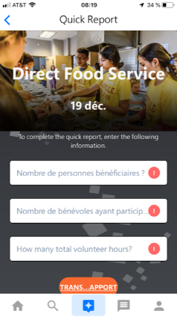
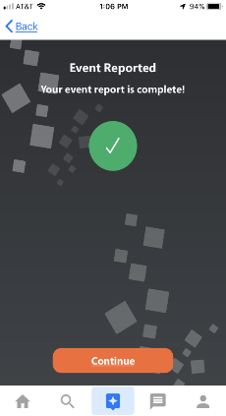
Rapports de service et célébrations
(à l’usage des officiels)
Des rapports rapides.
Entrez quelques informations de base et soumettez-les de manière rapide et facile.

Slide 23


Découvrir votre prochaine activité et vos partenaires de service
Inspirez-vous des Lions de votre région et ailleurs dans le monde
Vous pouvez faire une recherche des autres utilisateurs et clubs sur MyLions pour connaître les activités près de chez vous ou vous inspirer des activités ailleurs dans le monde.

Slide 24
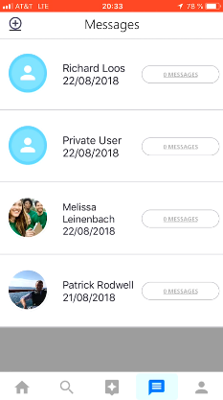
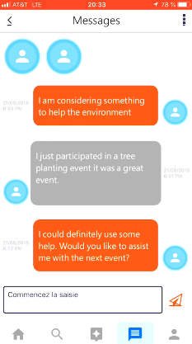
Communiquer instantanément
Fonctionnalité de conversation intégrée
Communiquez avec les Lions partout dans le monde et au niveau local.

Slide 25
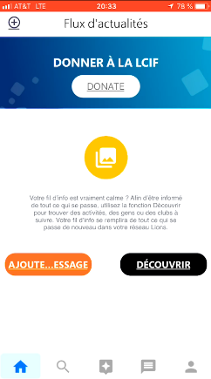
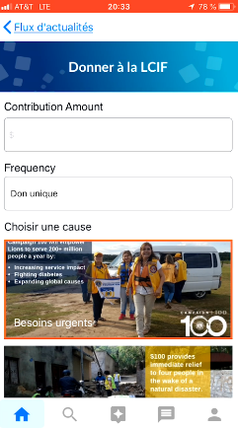
Faire un don à la LCIF
Processus de don rapide et sûr
Vous saisissez quelques informations importantes, notamment combien vous souhaitez donner, à quelle fréquence et par quel moyen de paiement, et vous êtes prêt à donner ! Votre contribution fera toute la différence.

Slide 26
Et ensuite ?
Notes:
Nous allons maintenant jeter un coup d’œil à l’application MyLion.

Slide 27
Étapes suivantes
MyLion est disponible partout, alors inscrivez-vous et connectez-vous sans plus attendre !
  Rendez-vous sur https://app.mylion.org à partir de n'importe quel navigateur pour vous inscrire et vous connecter.
  Téléchargez l'application MyLion sur votre téléphone :
      Utilisateurs d'iPhone : à partir de l'App Store
      Utilisateurs d'Android : à partir du Google Play Store
Contactez-nous à l’adresse mylionsupport@lionsclubs.org si vous avez besoin d’aide pour vous inscrire, vous connecter ou utiliser MyLion.
27

Slide 28

Nous vous remercions !
© 2018 Lions Clubs International

